Slide 1
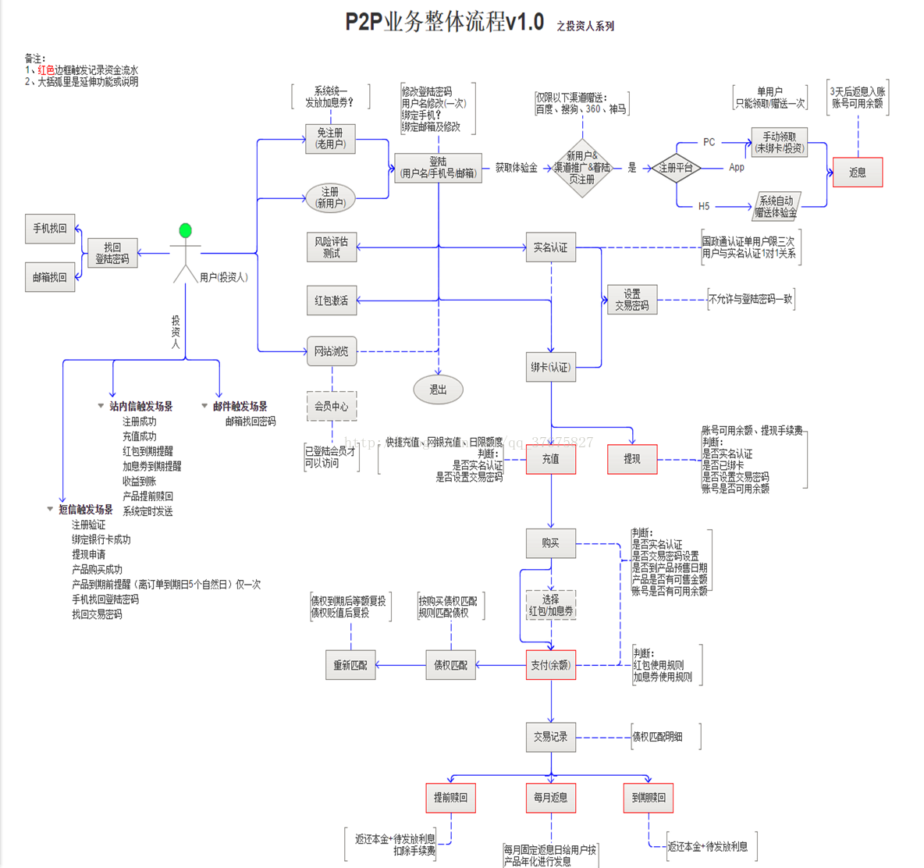

Slide 2
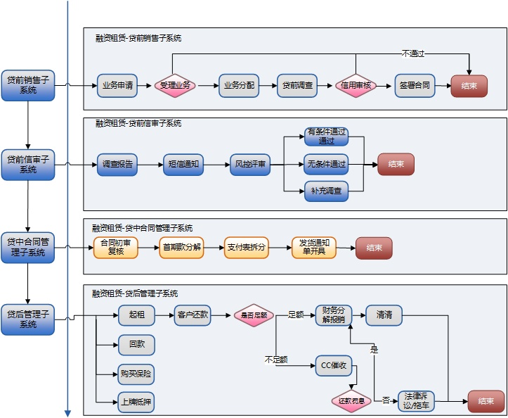

Slide 3
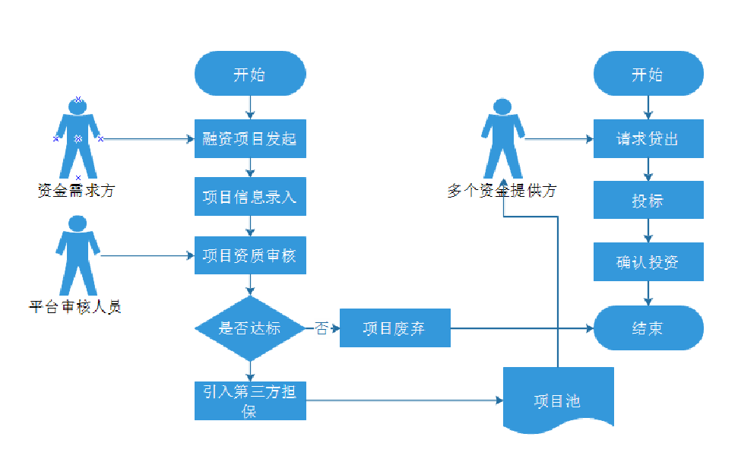

Slide 4
借款人
P2P平台
投资人
注册账号
注册账号
申请借款
审核申请
发布项目
投标
满标复审
发放贷款
建立借贷
关系
借款凭证
贷款凭证
债权转让
分期返款
收款
提现

Slide 5
借款人
注册账号
申请借款
借款凭证
分期返款
建立借贷
关系
P2P平台
审核申请
发布项目
注册托管账户
投资人
注册平台账号
投标
贷款凭证
收款
债权转让

Slide 6
P2P平台
投资人账户
借款
借款人账户
返款
投资人
外部账户
支付机构
借款人
外部账户
充值
P2P公司支付账户
充值
提现
提现

Slide 7
P2P平台
调用接口操作账户
投资人
外部账户
支付机构
借款人
外部账户
充值
P2P托管主账户
充值
提现
提现
充值/提现
充值/提现
投资人子账户
1. 投标资金
2. 借款
借款人子账户
3. 手续费
服务费
子账户

Slide 8
P2P平台
同步流水
支付机构
1. 冻结资金
投资人
外部账户
借款人
外部账户
充值
投资人账户
2. 标的本金
借款人账户
充值
提现
提现
3. 服务费
服务费
账户

Slide 9
P2P平台
同步流水
支付机构
P2P托管主账户
投资人
外部账户
借款人
外部账户
充值
投资人
账户
1. 投标资金
借款人账户
充值
2. 借款
提现
提现
3. 手续费
服务费
子账户

Slide 10
P2P平台
支付机构
结算账户
外部
账户
充值
投资人子账户
P2P收益子账户
借款人子账户
返款
外部
账户

Slide 11
P2P平台
支付机构
外部
账户
充值
投资人账户
P2P收益账户
借款人账户
返款
外部
账户
提现

Slide 12
P2P平台
支付机构
外部
账户
充值
投资人账户
P2P收益账户
借款人账户
返款
外部
账户
提现

